Slide 1
ASSESSMENT-OPTION Uhrentest
Dr. S. Reinecke, St. Marien-Hospital Hamm

Slide 2
ISAR: Gedächtnis-Problem und was nun?
…. sonstige Hinweise für Verwirrtheit oder kognitive Leistungseinschränkung
Uhrentest ist ein wenig zeitaufwändiges und hilfreiches Screening Verfahren

Slide 3
Uhren-Test
Aufgabenstellung:
Zeichnen Sie das Ziffernblatt einer Uhr mit den Ziffern 1 bis 12.
Zeichnen Sie 2 Zeiger ein und stellen Sie die Uhrzeit 10 Minuten nach 11 Uhr ein.

Slide 4
Uhrentest
Motivierbarkeit
Aufmerksamkeit für die Aufgabenbewältigung
Hörverständnis für die Aufgabe
Sprachverständnis für den Arbeitsauftrag
Zahlen-Verständnis
Verbales Arbeitsgedächtnis
Visuelles Gedächtnis und Rekonstruktionsfähigkeit
Vorstellungskraft des Minuten- und Stunden-Ziffernblattes
Motorische Exekutivfunktion

Slide 5
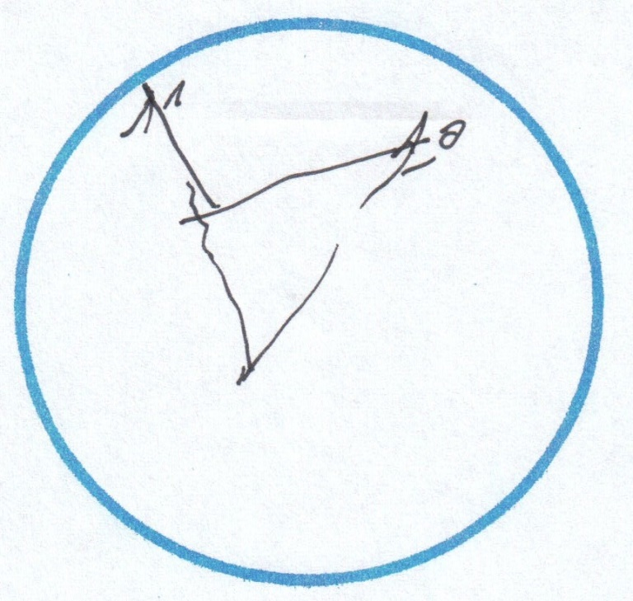
Uhren-Test
Aufgabenstellung:
Zeichnen Sie das Ziffernblatt einer Uhr mit den Ziffern 1 bis 12.
Zeichnen Sie 2 Zeiger ein und stellen Sie die Uhrzeit 10 Minuten nach 11 ein.

Slide 6
Uhren-Test
Aufgabenstellung:
Zeichnen Sie das Ziffernblatt einer Uhr mit den Ziffern 1 bis 12.
Zeichnen Sie 2 Zeiger ein und stellen Sie die Uhrzeit 10 Minuten nach 11 ein.
Wenn Sie wüssten Ihr Bus-Fahrer hätte diese Uhr gemalt, würden Sie sich dann als Beifahrer noch sicher fühlen?

Slide 7
Auswertung nach Shulman
Testverfahren |  | Sensitivität in % | Spezifität in %
Shulman |  | 86 | 72
 | Cut off Shulman 1 | 86 | 60
 | Cut off Shulman 2 | 71 | 95
A. J. Larner: Cognitive Screening Instruments, Springer 2013, S. 79 ff

Slide 8
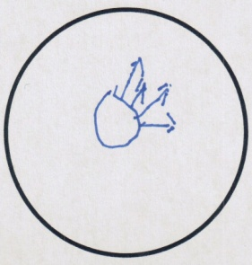
Testung

Slide 9
Testung

Slide 10
Testung

Slide 11
Testung

Slide 12
Testung

Slide 13
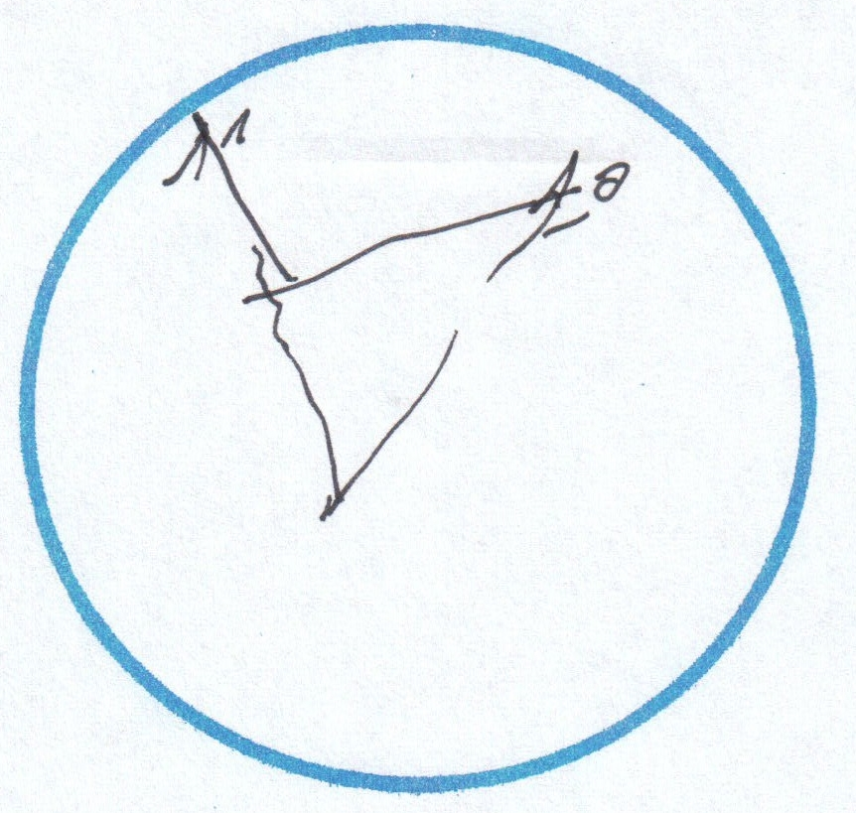
14d

Slide 14
14c

Slide 15
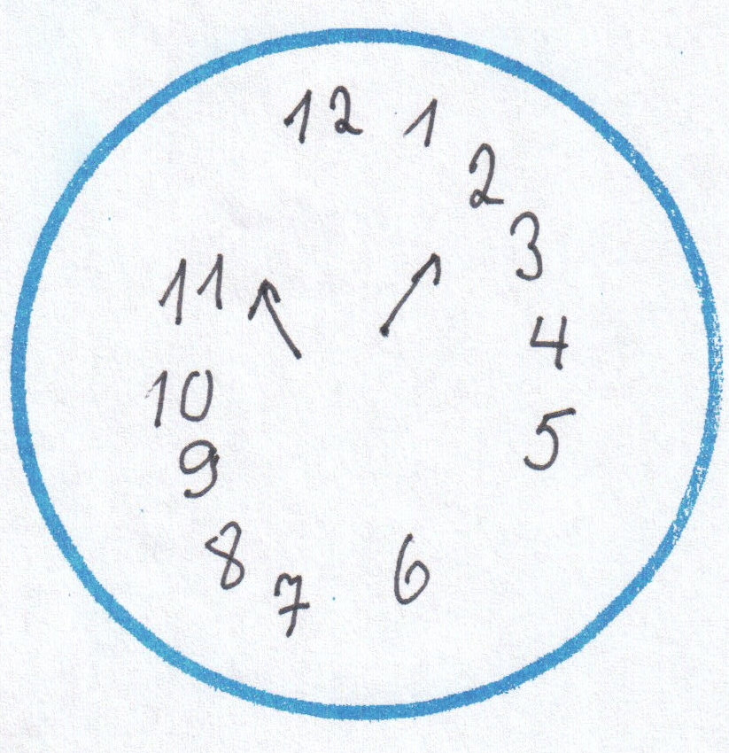
19b

Slide 16
7c

Slide 17
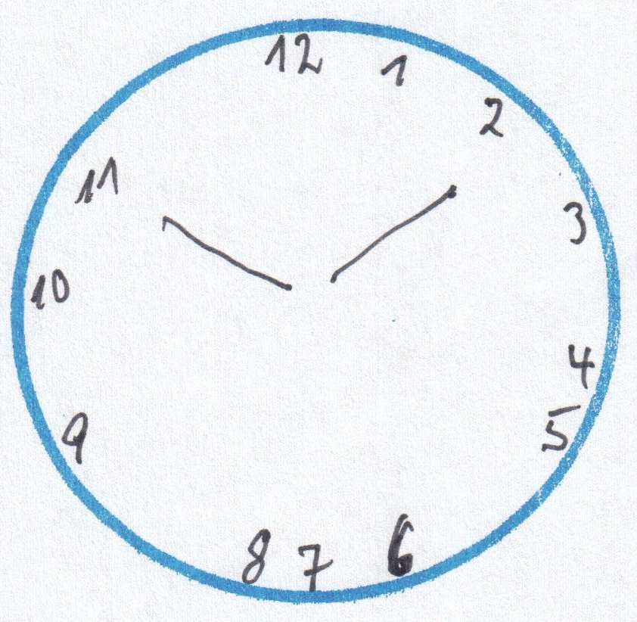
18b

Slide 18
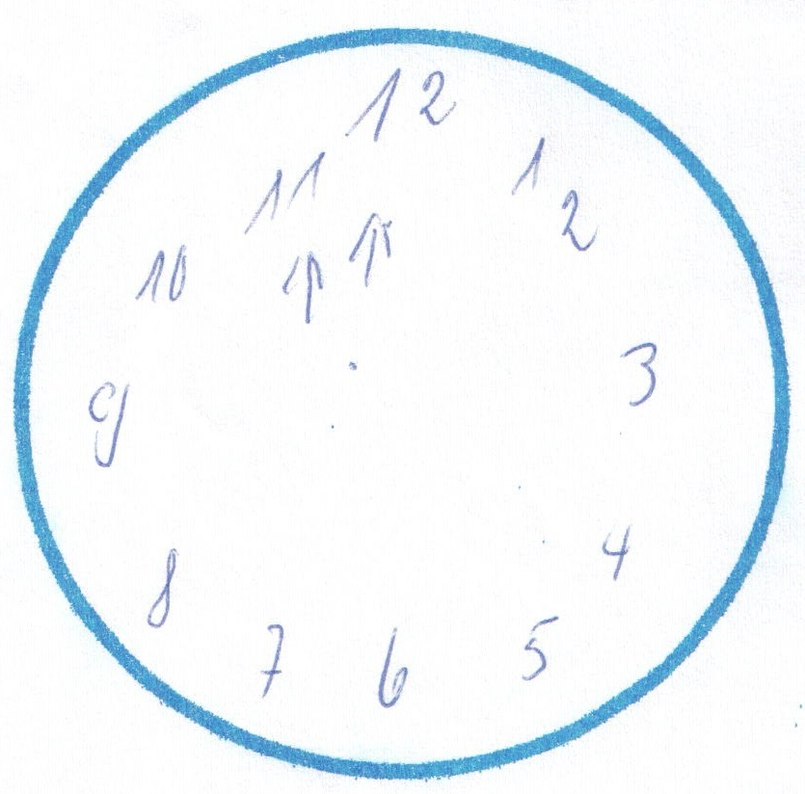
17b

Slide 19
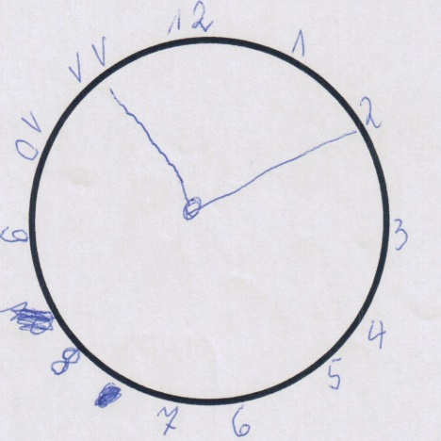
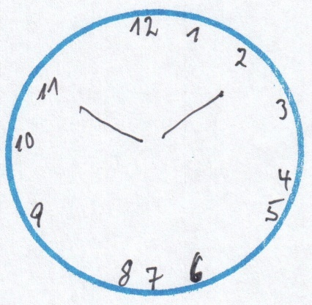
Sehr wahrscheinlich keine Demenz

Slide 20
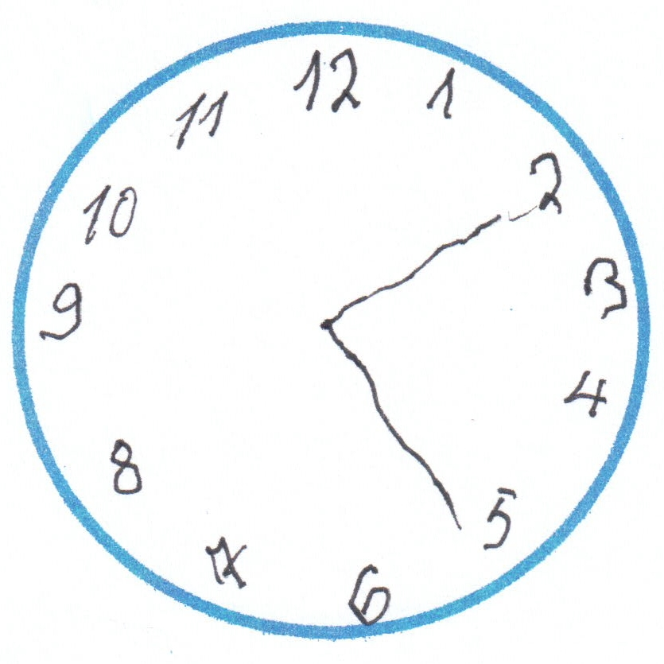
23d

Slide 21
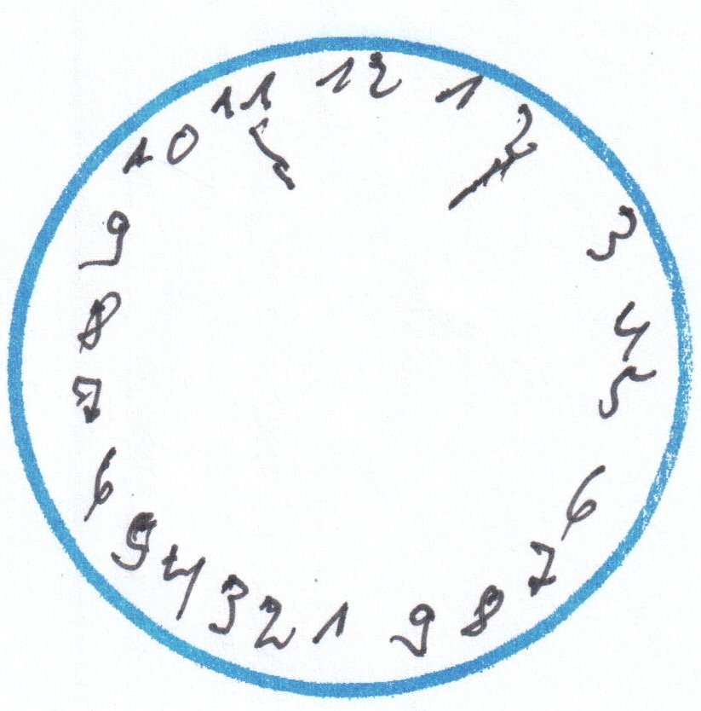
3b

Slide 22
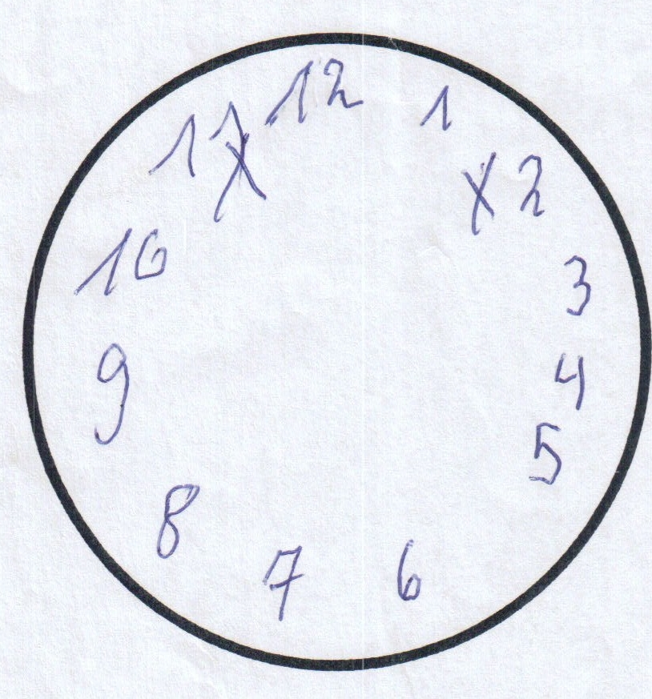
10d

Slide 23
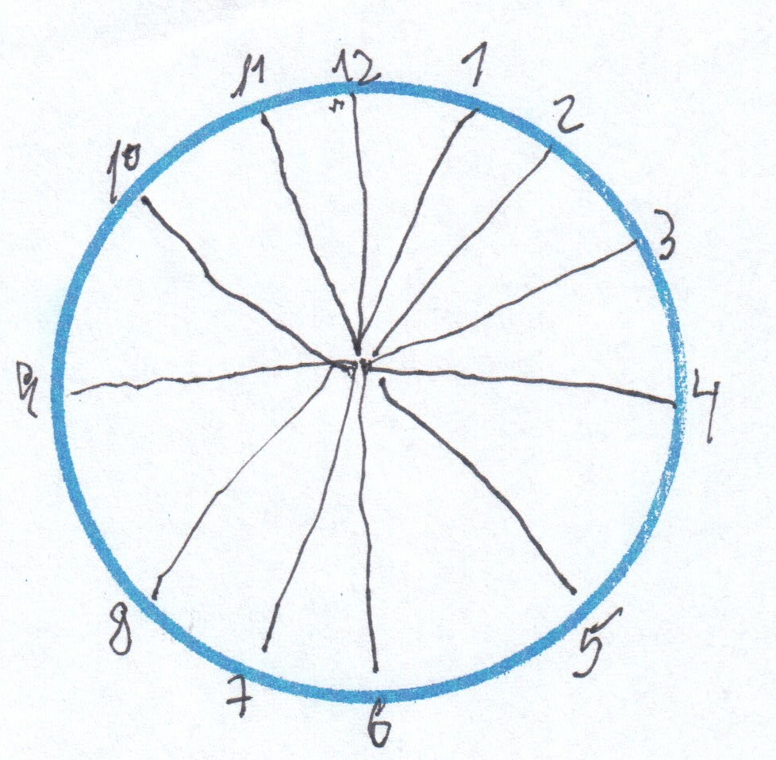
25a

Slide 24
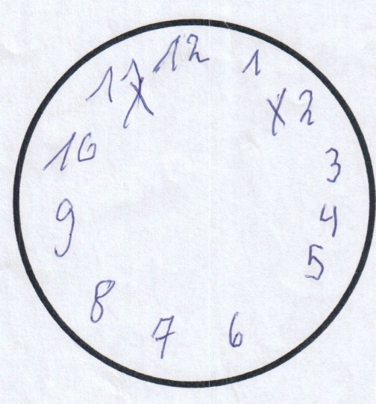
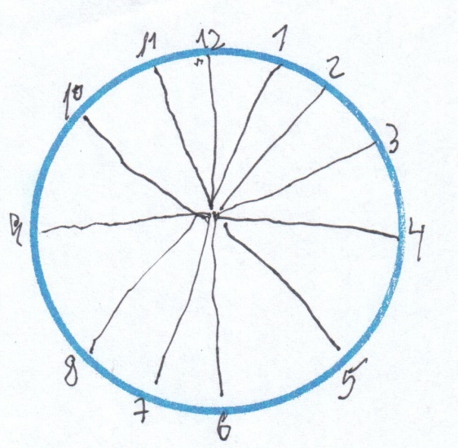
FAST Reisberg Stadium 3 - 4

Slide 25
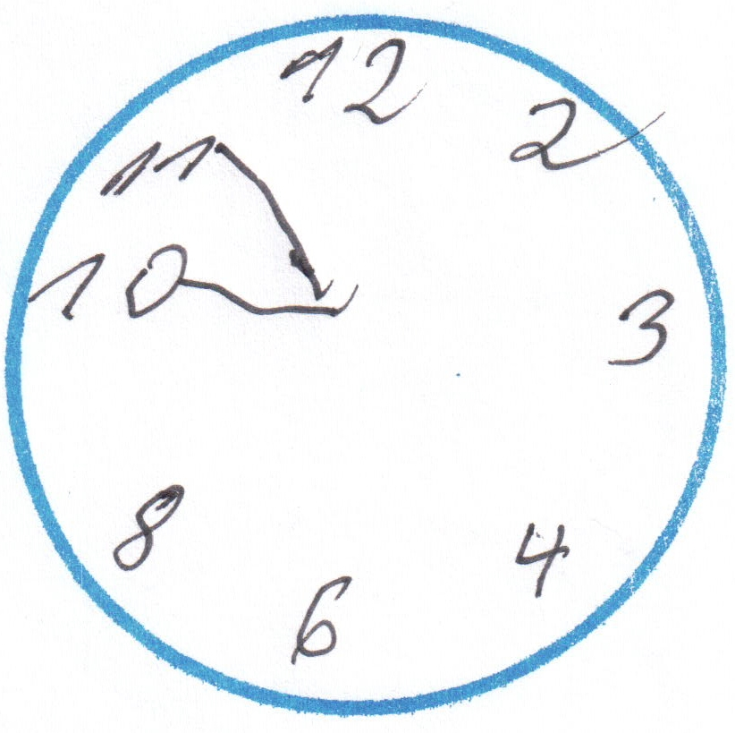
24b

Slide 26
18c

Slide 27
14d

Slide 28
14c

Slide 29
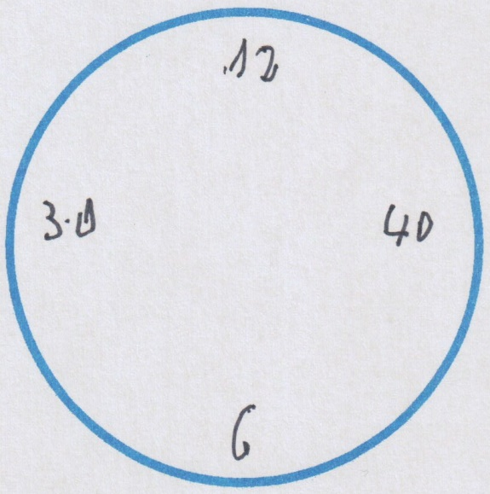
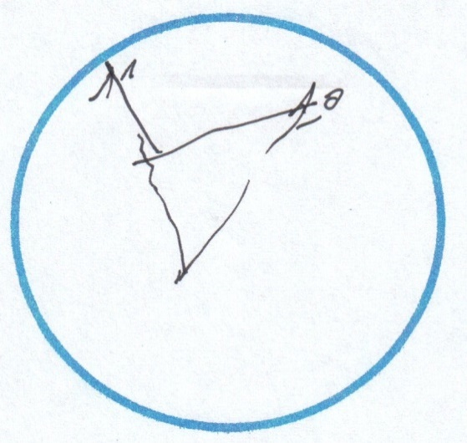
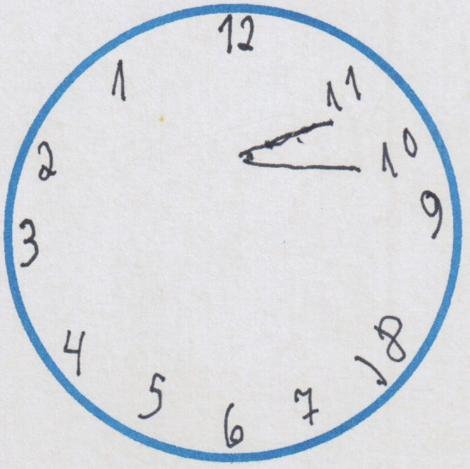
FAST Reisberg Stadium 5 - 6

Slide 30
Uhrentest nach Shulman
Der Uhrentest nach Shulman mit Score 1 oder 2 schließen eine (schwerwiegende) Demenz weitgehend aus
Uhren, die mit Score 3 bis 6 nach Shulman bewertet werden, sprechen für eine Demenz oder ein Delir (=Verwirrtheitszustand) und lassen die Notwendigkeit einer genaueren Betrachtung der Versorgungs-Strukturen erkennen.

Slide 31
Alternative Auswertung des Uhrentest (C-GADT)
C-GADT Arbeitstitel eines Auswertungstools, das im Rahmen eines Qualitätssicherungskonzeptes 2015 zusammen mit einer Psychologin entwickelt wurde. Das Konzept wurde über fast 6 Monate angewandt. Ein Ergebnis ist schon jetzt, dass der Uhrentest fest in unserer Arbeit mit geriatrischen Patienten verankert bleibt.
In 2016 werden die Ergebnisse vorliegen
Bessere Inter-rater reliability als Shulman
Paradigmen-Wechsel:
Gute Trennung von unauffällig (FAST 1 – 2)
Demenz FAST Reisberg 3 – 4
Demenz FAST Reisberg 5 - 6

Slide 32
Testung

